Slide 1
時裝設計的應用
第二章

Slide 2
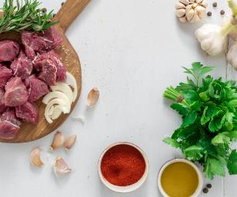
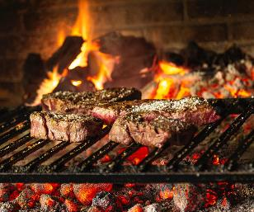
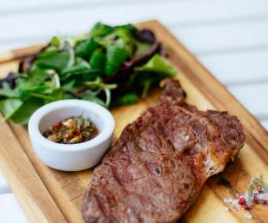
設計元素和設計原則的關係
設計元素
設計原則
設計元素可比喻為烹飪食譜中使用的成分，而原則就是元素結合的方式。
本章中將對設計師系列進行分析，以說明時裝設計師如何結合設計元素和原則以創造統一的設計效果。
免版稅圖片來自 Pexels

Slide 3
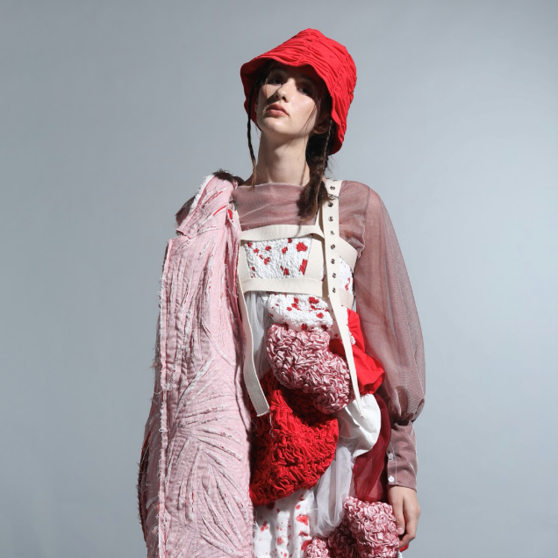
VIOLENCE
LAI Xiao Ling 創作系列

Slide 4
設計理念:
設計靈感來自“暴力”一詞。 服裝的設計元素，例如切口、打褶、血跡和束縛，代表了遭受家庭暴力的受害者的感受。希望可以通過這種設計令大家對家庭暴力說不。
基本設計元素 | 線條 | 隨機曲線
 | 形狀 | 不規則
 | 形態 | 懸垂的
 | 紋理 | 表面紋理處理
 | 色彩 | 暖色調
基本設計原則 | 均衡 | 不對稱設計
 | 重點 | 對比色 (紅色和白色) 和紋理
 | 節奏 | 彩色漸變
 | 比例 | 特大
 | 一致性 | 單色配色
系列由香港知專設計學院時裝設計高級文憑學生 LAI Xiao Ling 設計

Slide 5
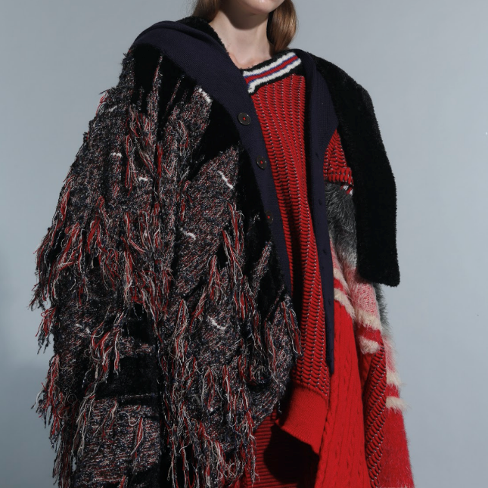
TAN: Fisherman’s ballads
WONG Hin Yeung 創作系列

Slide 6
設計理念:
漁民的歌謠是被遺忘的香港傳統文化之一。受到可持續性方面的應用及其特徵的吸引，設計師使用了不對稱設計來表達自由，生動和靈活的感覺。通過暖色調和冷色調的對比，反映了漁民的價值觀及其對生命，死亡和宗教信仰的悲哀態度。
基本設計元素 | 線條 | 橫紋
 | 形狀 | 拼色對碰
 | 形態 | 寬鬆
 | 紋理 | 針織和毛皮
 | 色彩 | 混合冷暖色調
基本設計原則 | 均衡 | 不對稱的物料
 | 重點 | 對比的顏色和紋理
 | 節奏 | 彩色漸變
 | 比例 | 拉長的服務外型
 | 一致性 | 一致的顏色和紋理系列
系列由香港知專設計學院時裝設計高級文憑學生 WONG Hin Yeung 設計

Slide 7
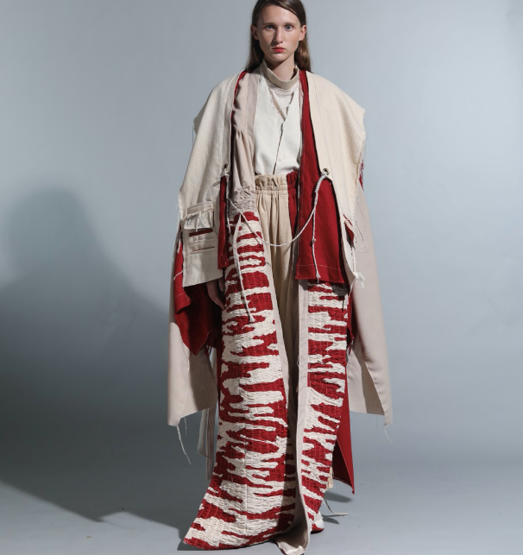
musubi
CHAN Pui Yi 創作系列

Slide 8
設計理念:
Musubi，結的日語發音具有連接的含義。設計系列旨在將文化融入時裝，並強調將人們與社會聯繫起來的傳統手工藝細節。系列體現了傳統手工藝品和捆綁技術，例如捆綁、編織和纏結。設計師希望傳達不同文化之間的聯繫，並保留傳統手工藝文化。服裝外型融合了古代和現代風格。繩索用於連接不同的服裝部件，從而改變服裝的形態，從而引起人們的注意力，專注於細節上。
基本設計元素 | 線條 | 網格線
 | 形狀 | 長方形
 | 形態 | 方形和層次感
 | 紋理 | 人手加工表面
 | 色彩 | 暖色調
基本設計原則 | 均衡 | 視覺平衡的設計
 | 重點 | 對比色 (紅色和白色) 和紋理
 | 節奏 | 重複 (線)
 | 比例 | 寬鬆
 | 一致性 | 統一的質感和表面處理
系列由香港知專設計學院時裝設計高級文憑學生 CHAN Pui Yi 設計

